Slide 1
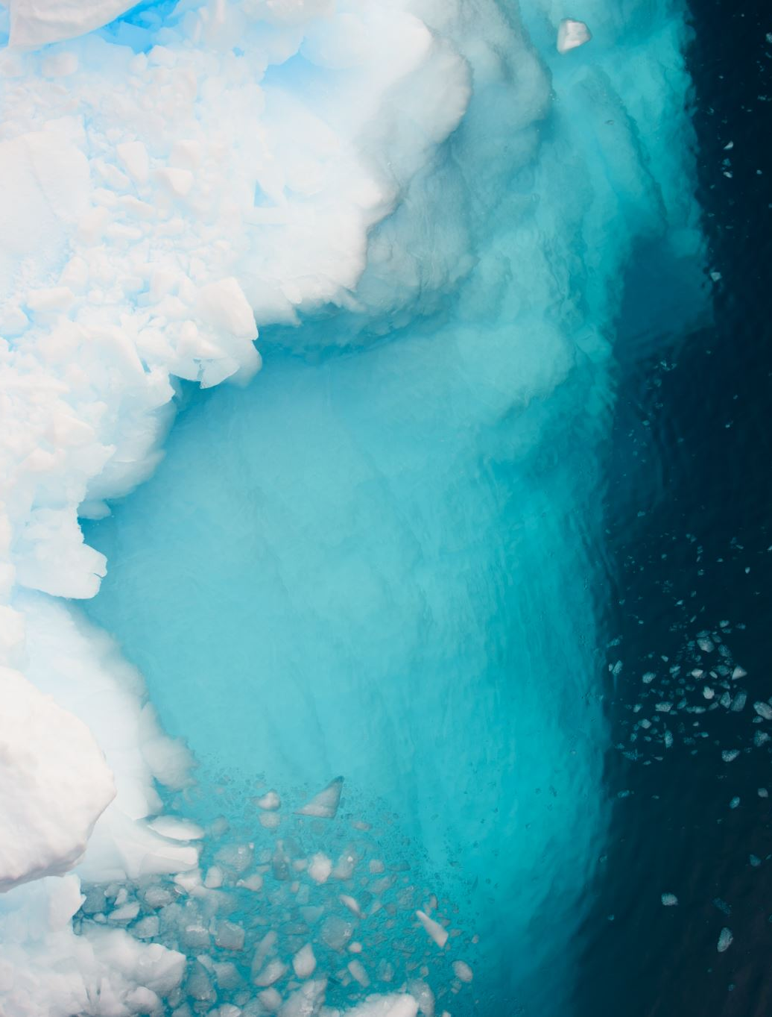
ACCIÓN POR EL CLIMA
13

Slide 2
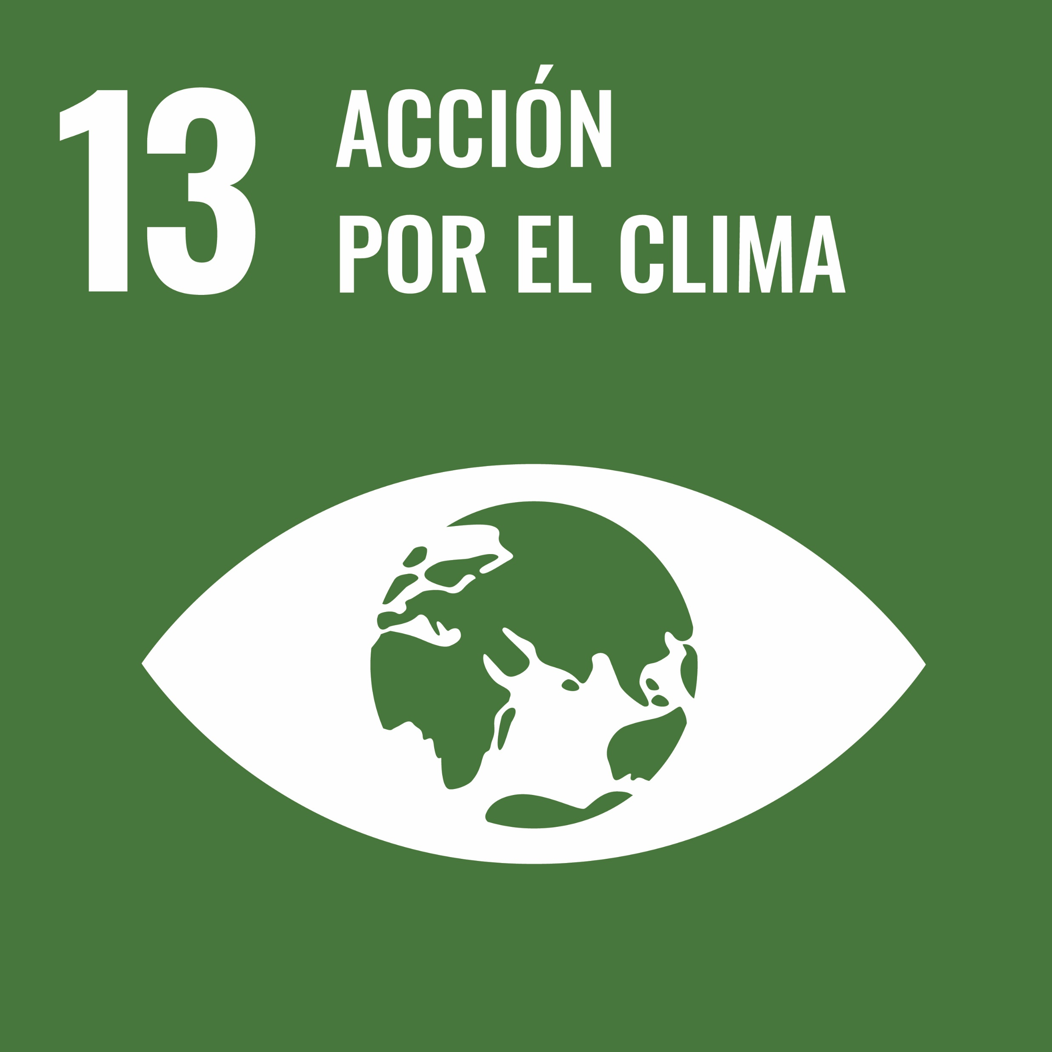
Todo empieza en el 2015…

Slide 3
Los países que más contaminan según la UE.
Ranking de los 10 países más contaminantes
China
Estados Unidos
India
Rusia
Japón
Irán
Alemania
Corea del Sur
Arabia Saudita
Canadá

Slide 4
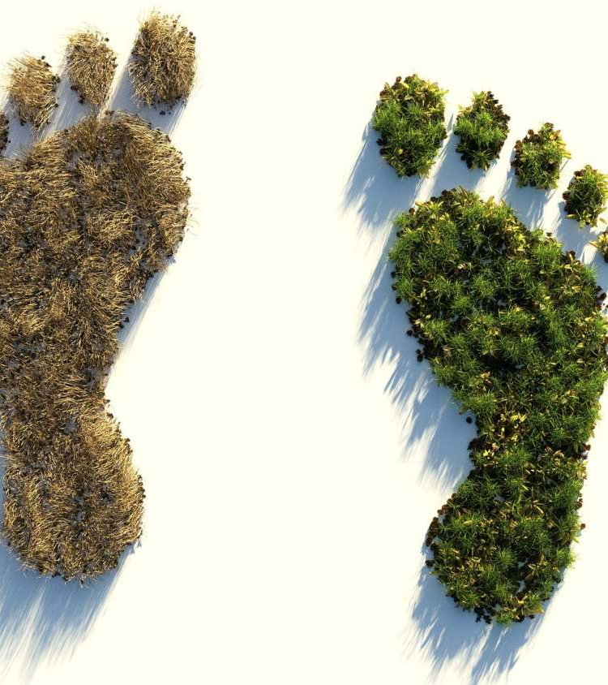
Huella ecológica
La huella ecológica es un indicador para conocer el grado de impacto de la sociedad sobre el ambiente.
Es una herramienta para determinar cuánto espacio terrestre y marino se necesita para producir todos los recursos y bienes que se consumen.

Slide 5
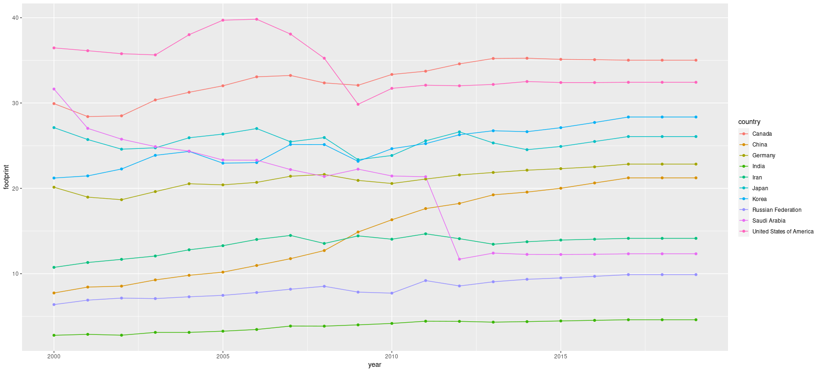
1er visualización

Slide 7
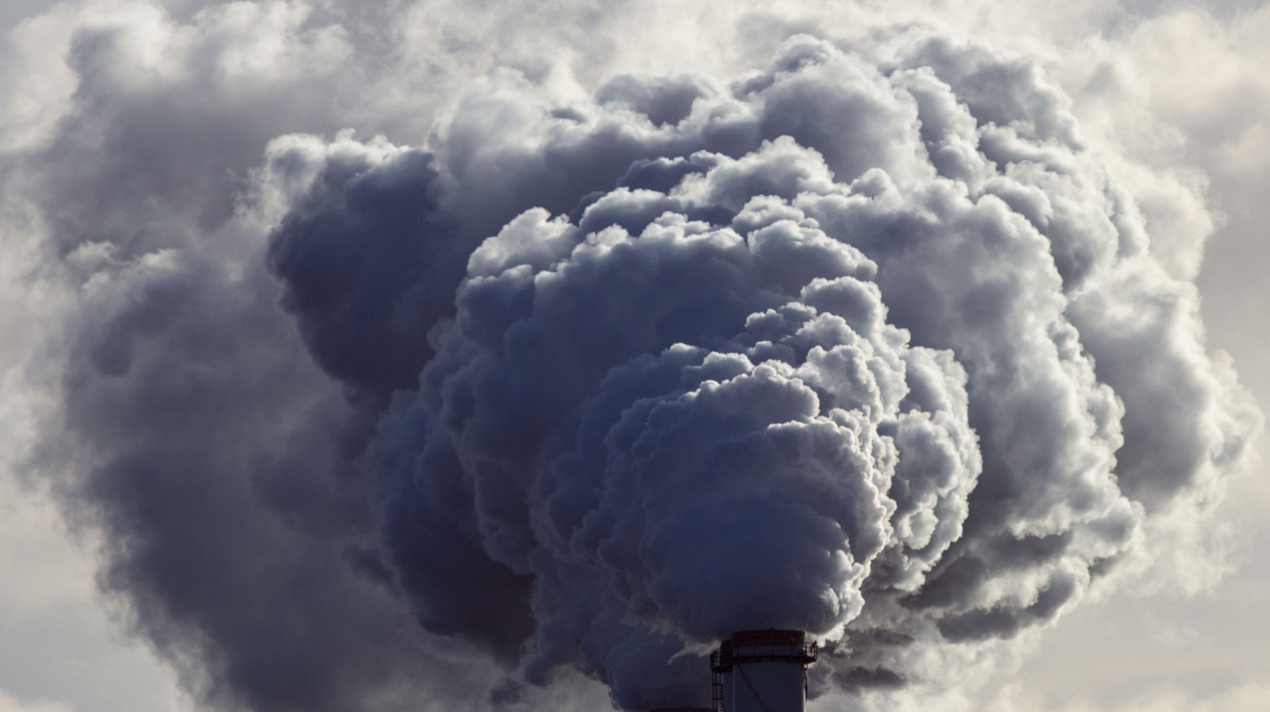
Dióxido de nitrógeno (NO2)

Slide 8
Dióxido de Nitrógeno (NO2)
La reacción del dióxido de nitrógeno con sustancias químicas producidas por la luz solar lleva a la formación de ácido nítrico, el principal constituyente de la lluvia ácida. El dióxido de nitrógeno reacciona con la luz solar, lo cual lleva a la formación de ozono y smog en el aire que respiramos.

Slide 9
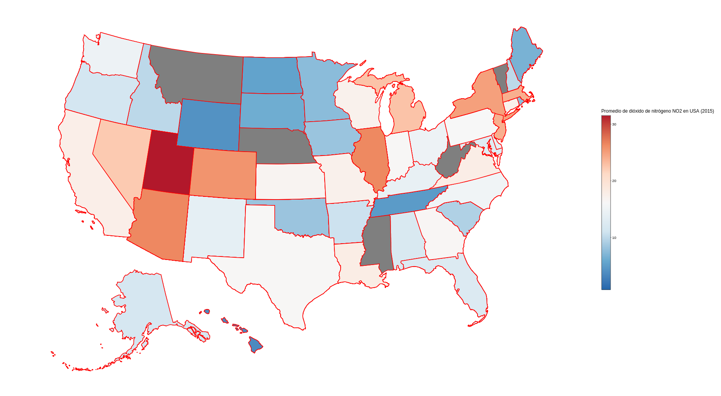
2da visualización

Slide 11
Link
C:\Users\bruno\Dropbox\PC\Documents\Proyecto_viz\usa_map.html

Slide 12
Referencias
https://www.atsdr.cdc.gov/es/toxfaqs/es_tfacts175.html#:~:text=La%20reacci%C3%B3n%20del%20di%C3%B3xido%20de,en%20el%20aire%20que%20respiramos.
https://climate.selectra.com/es/huella-carbono/paises-contaminantes
https://www.gob.mx/semarnat/articulos/que-es-la-huella-ecologica?idiom=es

